Slide 1

РОССИЙСКИЙ УНИВЕРСИТЕТ ДРУЖБЫ НАРОДОВ
Факультет физико-математических и естественных наук Кафедра прикладной информатики и теории вероятностей
Презентация №2
Управление Пользователями в Windows
Студент: Эйвази Мани
Группа: НПИбд-03-24
Студенческий билет №: 1032245107

Slide 2

Управление Пользователями в Windows
Основы администрирования локальных учетных записей и групп

Slide 3

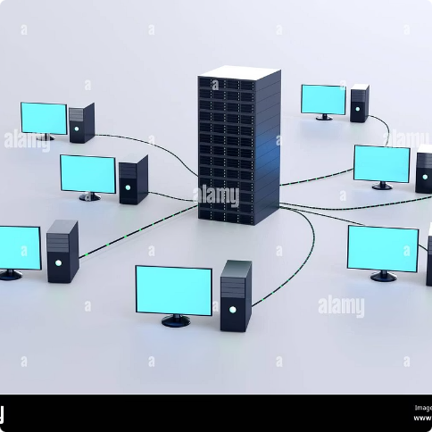
Локальные vs. Доменные Учетные Записи
Локальные учетные записи
Доменные учетные записи
Создаются и хранятся непосредственно на конкретном компьютере. Используются для доступа к ресурсам этого компьютера. Не требуют подключения к домену Active Directory. Идеальны для автономных машин или небольших рабочих групп без централизованного управления.
Создаются и управляются централизованно в Active Directory. Предоставляют доступ к ресурсам во всей доменной сети. Позволяют применять групповые политики и централизованно администрировать тысячи пользователей. Основной выбор для корпоративных сред.

Slide 4
Встроенные Учетные Записи Windows
Windows поставляется с несколькими предопределенными учетными записями, которые имеют особые функции и разрешения. Понимание их назначения критически важно для безопасности и эффективного управления системой.
Учетная запись "Администратор"
Учетная запись "Гость"
Обладает полными правами на управление локальным компьютером. Рекомендуется переименовывать эту учетную запись и использовать ее только для выполнения административных задач, а не для повседневной работы, чтобы минимизировать риски безопасности.
Предназначена для временного доступа пользователей, которым не требуется постоянная учетная запись. Имеет ограниченные права, запрещающие изменение системных настроек и установку программ. По умолчанию отключена в современных версиях Windows из соображений безопасности.

Slide 5
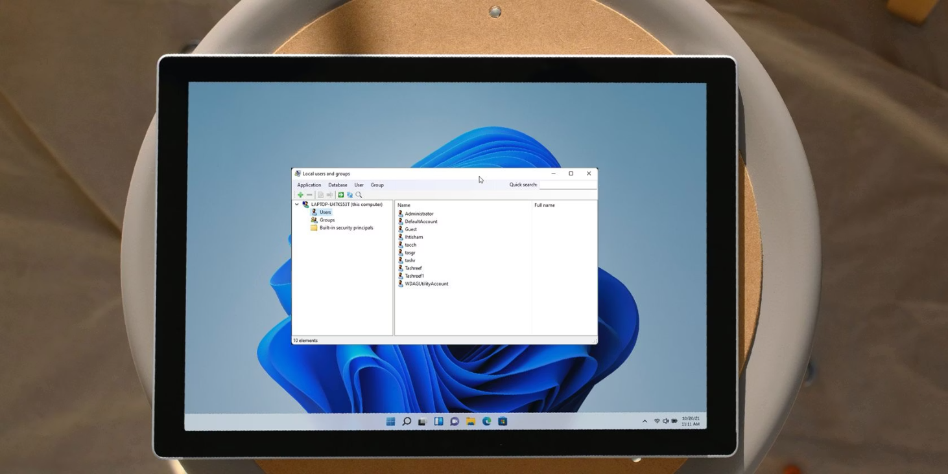

Создание и Удаление Локальных Пользователей
Основной инструмент для управления локальными пользователями и группами — оснастка "Локальные пользователи и группы" (lusrmgr.msc).
Через lusrmgr.msc
Откройте "Выполнить" (Win+R) и введите lusrmgr.msc.
В разделе "Пользователи" выберите "Действие" -> "Новый пользователь...".
Заполните имя пользователя, полное имя, описание и задайте пароль. Определите опции пароля (например, "Сменить пароль при следующем входе").
Для удаления пользователя выберите его и нажмите "Удалить".
Использование оснастки является наиболее наглядным и удобным способом для ручного управления небольшим количеством учетных записей.

Slide 6




Управление Учетными Записями через Командную Строку
Для автоматизации или управления пользователями без графического интерфейса можно использовать команду net user в командной строке или PowerShell.
Создание пользователя
Удаление пользователя
Просмотр информации
Изменение пароля
net user username password
net user username password /add
net user username /delete
net user username
Например: net user testuser /delete
Например: net user Administrator
Например: net user testuser NewP@ssw0rd!
Например: net user testuser P@ssw0rd! /add
Команды net user предоставляют гибкий способ управления пользователями, особенно полезный для написания скриптов автоматизации.

Slide 7

Группы Пользователей: Назначение и Встроенные Группы
Группы пользователей упрощают управление разрешениями. Вместо того чтобы назначать права каждому пользователю, достаточно добавить пользователя в соответствующую группу.
Users
Individual accounts
User access model
Resources
Groups
Files and services
Collective permission sets
Пользователи являются членами групп, а группам назначаются разрешения на доступ к различным системным ресурсам. Это значительно упрощает процесс администрирования.
Ключевые встроенные группы:
Администраторы (Administrators): Полный контроль над системой.
Пользователи (Users): Ограниченные права для повседневной работы.
Гости (Guests): Очень ограниченные права, по умолчанию отключена.
Пользователи удаленного рабочего стола (Remote Desktop Users): Разрешен удаленный вход в систему.
Операторы настройки сети (Network Configuration Operators): Могут управлять сетевыми настройками.

Slide 8

Права и Разрешения: Разграничение Доступа
Разграничение доступа – фундаментальный аспект безопасности. Это процесс определения, кто и к каким ресурсам (файлам, папкам, принтерам, службам) имеет право доступа и какие действия он может выполнять.
1
NTFS-разрешения
Применяются к файлам и папкам на дисках с файловой системой NTFS. Позволяют точно контролировать доступ: чтение, запись, выполнение, изменение, полный доступ.
2
Разрешения общего доступа (Share Permissions)
Применяются к сетевым папкам, доступ к которым осуществляется по сети. Обычно менее детализированы, чем NTFS-разрешения. Эффективные разрешения – это пересечение NTFS и Share Permissions.
3
Принцип наименьших привилегий
Пользователям и группам должны быть предоставлены только те права и разрешения, которые абсолютно необходимы для выполнения их задач. Это значительно снижает риски безопасности.

Slide 9
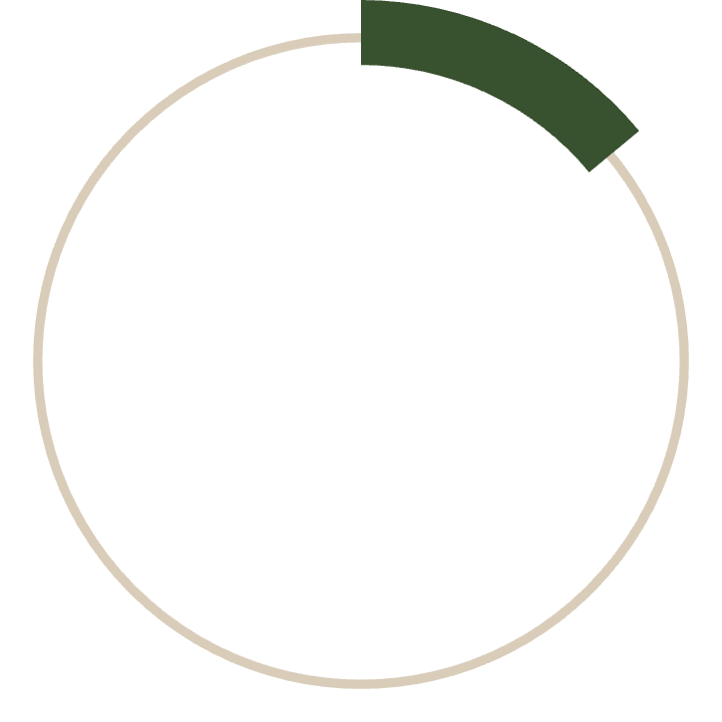


Политика Паролей и Блокировки Учетных Записей
Надежная политика паролей и меры по блокировке учетных записей являются первой линией защиты от несанкционированного доступа.
14
90
3
Минимальная длина пароля
Срок действия пароля (дней)
Попытки входа до блокировки
Рекомендованная длина для обеспечения устойчивости к брутфорсу.
Частота смены паролей для снижения риска компрометации.
Количество неудачных попыток ввода пароля, после которых аккаунт блокируется.
Сложность пароля: Пароли должны включать заглавные и строчные буквы, цифры и специальные символы.
История паролей: Запрет использования ранее применявшихся паролей.
Продолжительность блокировки: Время, на которое учетная запись блокируется после превышения лимита неудачных попыток входа.

Slide 10



Профили Пользователей
Профиль пользователя хранит все настройки рабочей среды: внешний вид рабочего стола, параметры проводника, сетевые подключения и т.д.
Локальный профиль
Создается при первом входе пользователя на конкретном компьютере и хранится на этом компьютере. Изменения сохраняются только на данной машине.
Перемещаемый профиль
Хранится на сетевом ресурсе и загружается на любой компьютер в домене, на который входит пользователь. Обеспечивает единую рабочую среду независимо от используемого ПК.
Обязательный профиль
Сетевой профиль, изменения в котором не сохраняются. Применяется для создания стандартизированных рабочих мест, например, для общедоступных терминалов.

Slide 11
Спасибо за внимание

